Slide 1
无信控路口多车协同
方案设计

Slide 2
目录
需求/功能简介
算法设计
仿真demo
云端部署方法
测试方法

Slide 3

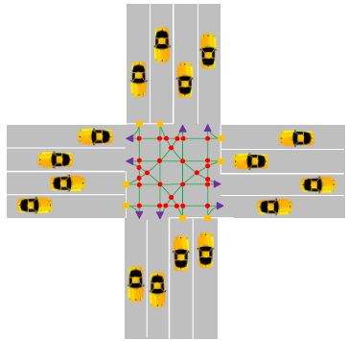
需求/功能简介
单车智能缺点
无全局视角统筹规划
无信控路口多车协同功能
协同区域内（距离路口200米内），车辆速度受云端算法控制
使得网联车模拟队列行驶通过路口
交通流冲突关系构建 → 虚拟队列构建 → 速度规划
需求内容 | 备注
规划无信控路口周围车辆们的车速
车辆纵向加速度限制 | （-3m/s^2，1.5m/s^2）
避免与其他车辆碰撞
200米

Slide 4
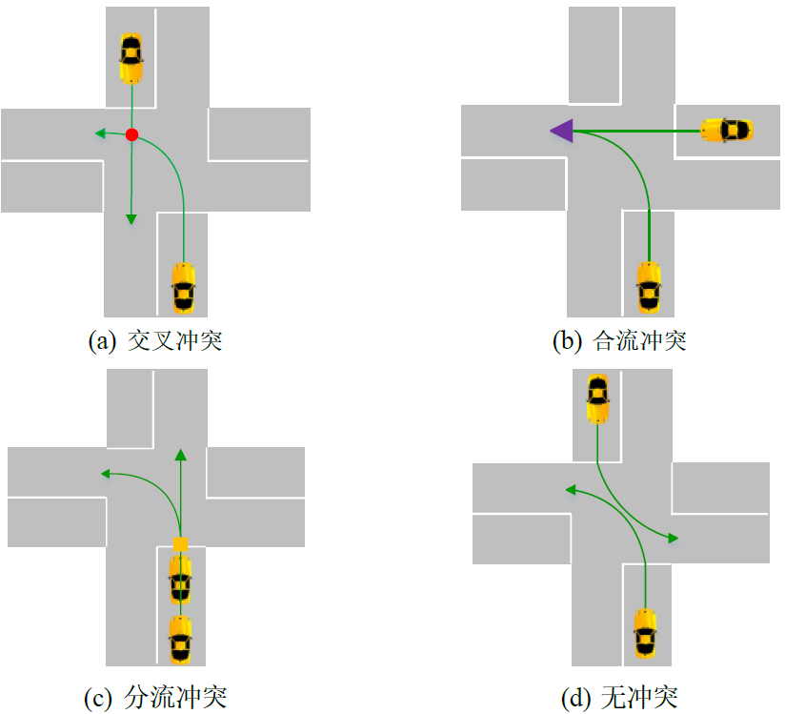
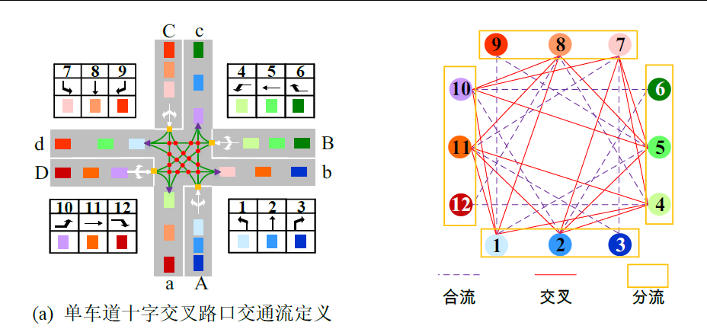
算法设计
交通流冲突关系构建
搜索所有的路径冲突
一一对应：交通流 ↔ 路口内lane
交通流冲突关系 → 车辆冲突关系

Slide 5
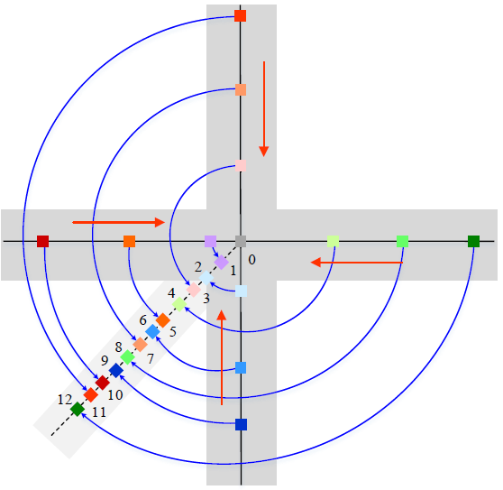
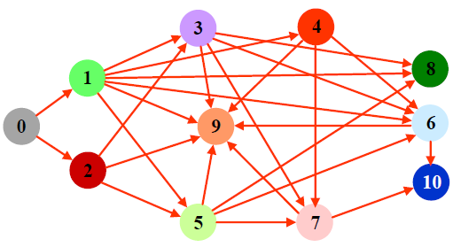
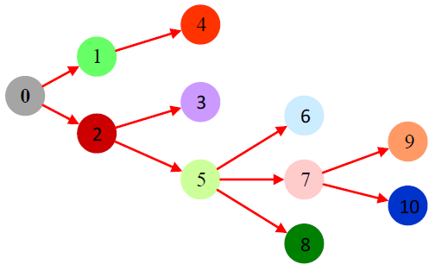
算法设计
虚拟队列构建
按照与路口距离对车辆排序
虚拟头车：路口最近车辆前方25米，车速为路口限速
搜索各个车辆之间的冲突关系
依据交通流冲突关系
构建虚拟队列表示跟驰关系
遍历每一辆车，求其CIPV
车辆冲突关系图中，其父节点们中层数最大的一个（虚拟队列中，所有前车中最近的一个）
每一辆车皆与CIPV保持一定距离 → 车辆冲突关系图中，任意一对冲突车辆无碰撞
车辆冲突关系
虚拟队列
车辆排序

Slide 6
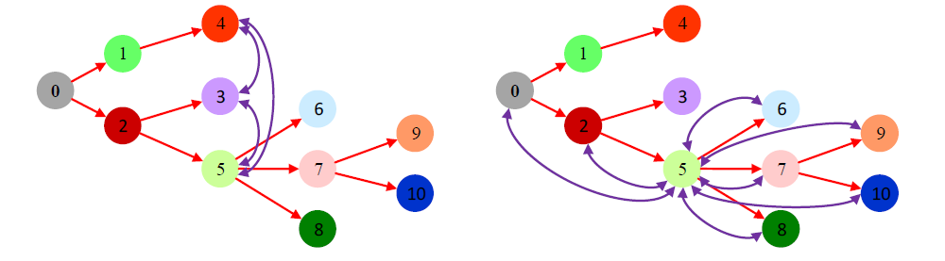
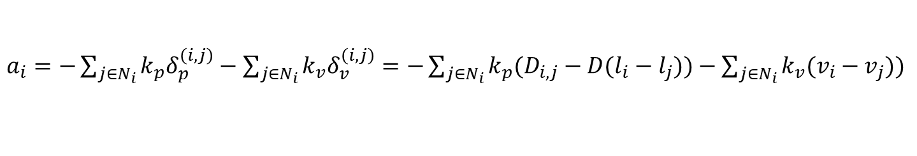
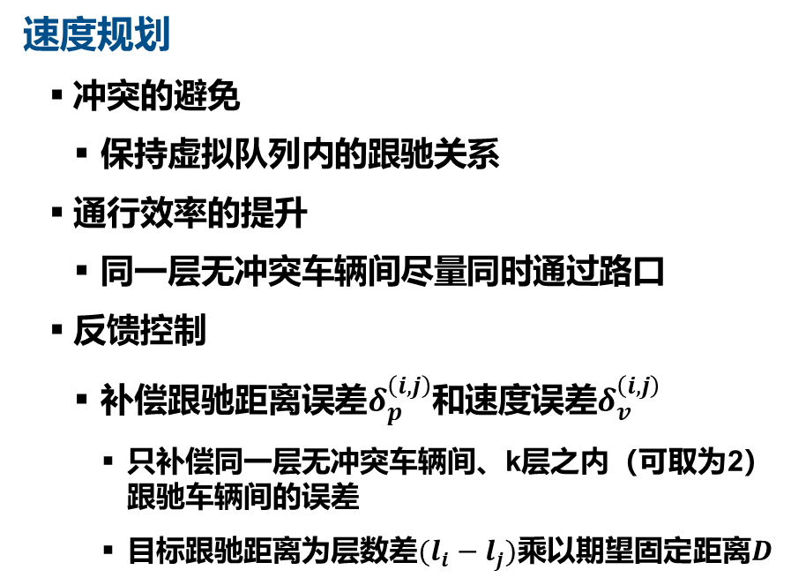
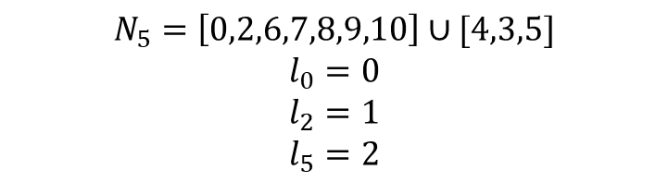
算法设计
速度规划
冲突的避免
保持虚拟队列内的跟驰关系
通行效率的提升
同一层无冲突车辆间尽量同时通过路口
反馈控制
补偿跟驰距离误差$δ_{p}^{\left(i,j\right)}$和速度误差$δ_{v}^{\left(i,j\right)}$
只补偿同一层无冲突车辆间、k层之内（可取为2）跟驰车辆间的误差
目标跟驰距离为层数差$(l_{i}−l_{j})$乘以期望固定距离$D$
$$N_{5}=\left[0,2,6,7,8,9,10\right]∪[4,3,5]$$
$$l_{0}=0$$
$$l_{2}=1$$
$$l_{5}=2$$
$a_{i}=−\sum_{j∈N_{i}}{k_{p}δ_{p}^{\left(i,j\right)}}−\sum_{j∈N_{i}}{k_{v}δ_{v}^{\left(i,j\right)}}=$ $−\sum_{j∈N_{i}}{k_{p}(D_{i,j}−D(l_{i}−l_{j}))}−\sum_{j∈N_{i}}{k_{v}(v_{i}−v_{j}))}$

Slide 7
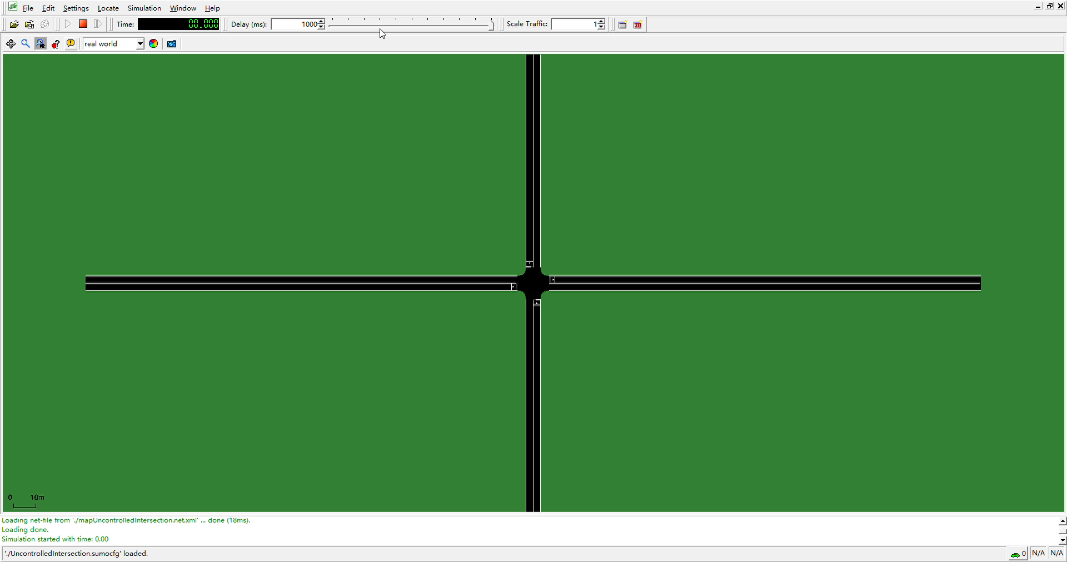
仿真demo
人工驾驶
sumo驾驶员模型
完成所有车辆的路口通行
耗时27秒

Slide 8

仿真demo
多车协同
按算法车速行驶
完成所有车辆的路口通行
耗时12秒

Slide 9
仿真demo
多车协同
保持虚拟队列内的跟驰关系
同一层无冲突车辆间尽量同时通过路口

Slide 10
云端部署方法
算法输入
协同区域内车辆数：numOfVehs
各车辆与路口沿车道的距离（m）：数组dis2center
各车辆速度（m/s） ：数组velocity
各车辆加速度（m/s^2）：数组accel
存在冲突且比第i辆车更近的车辆们的序号：pConflict（i）
算法输出
各车辆目标车速（m/s） ：数组vTarget

Slide 11
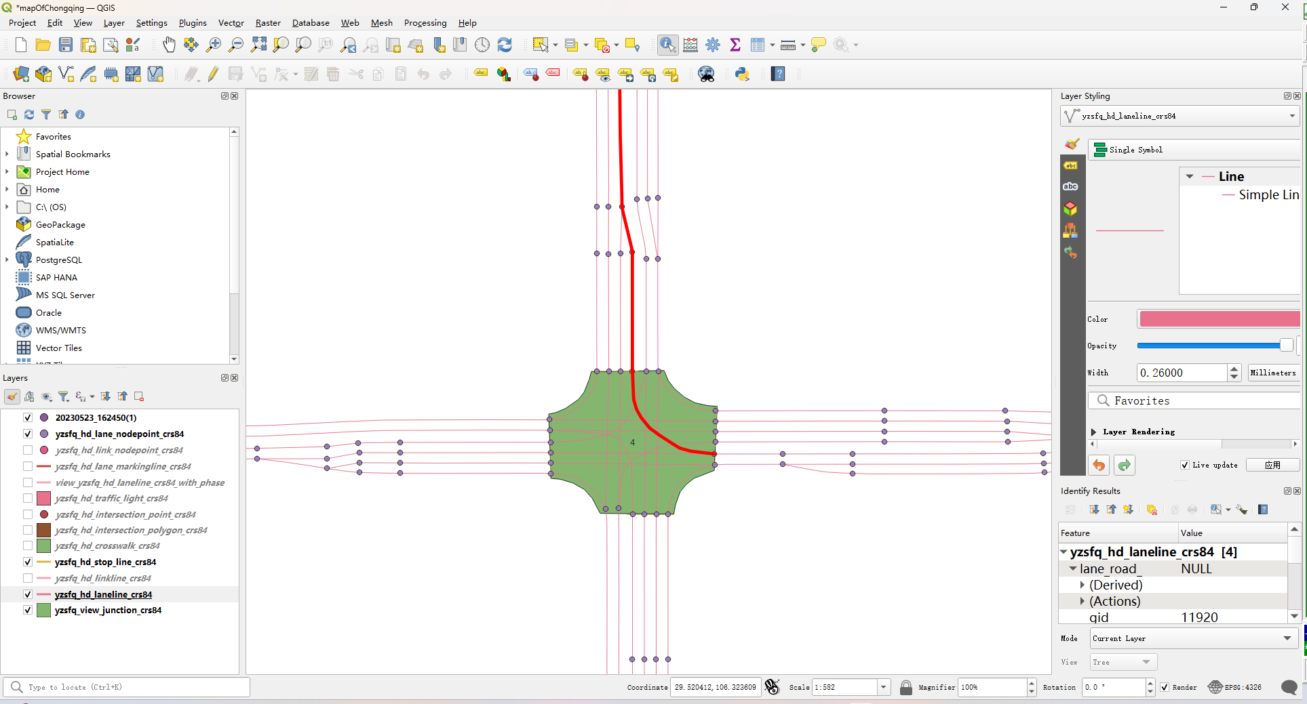
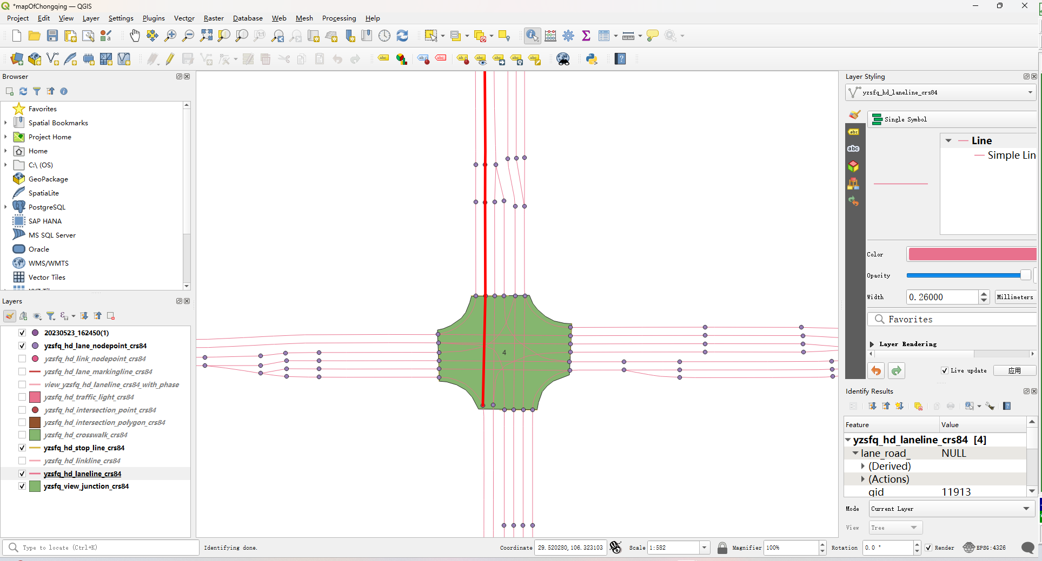


云端部署方法
算法输入
存在冲突且比第i辆车更近的车辆们的序号：pConflict（i）
遍历协同区域内每一辆车，确定将经过各个路口内车道的车辆id
按照车辆转向灯信息确定全局路径linkSet
根据linkSet，从车辆当前位置出发构建laneList直至路口内车道laneInter（不考虑车辆换道）
将车辆id挂载到路口内车道laneInter
laneInter
laneList
laneList
laneInter

Slide 12
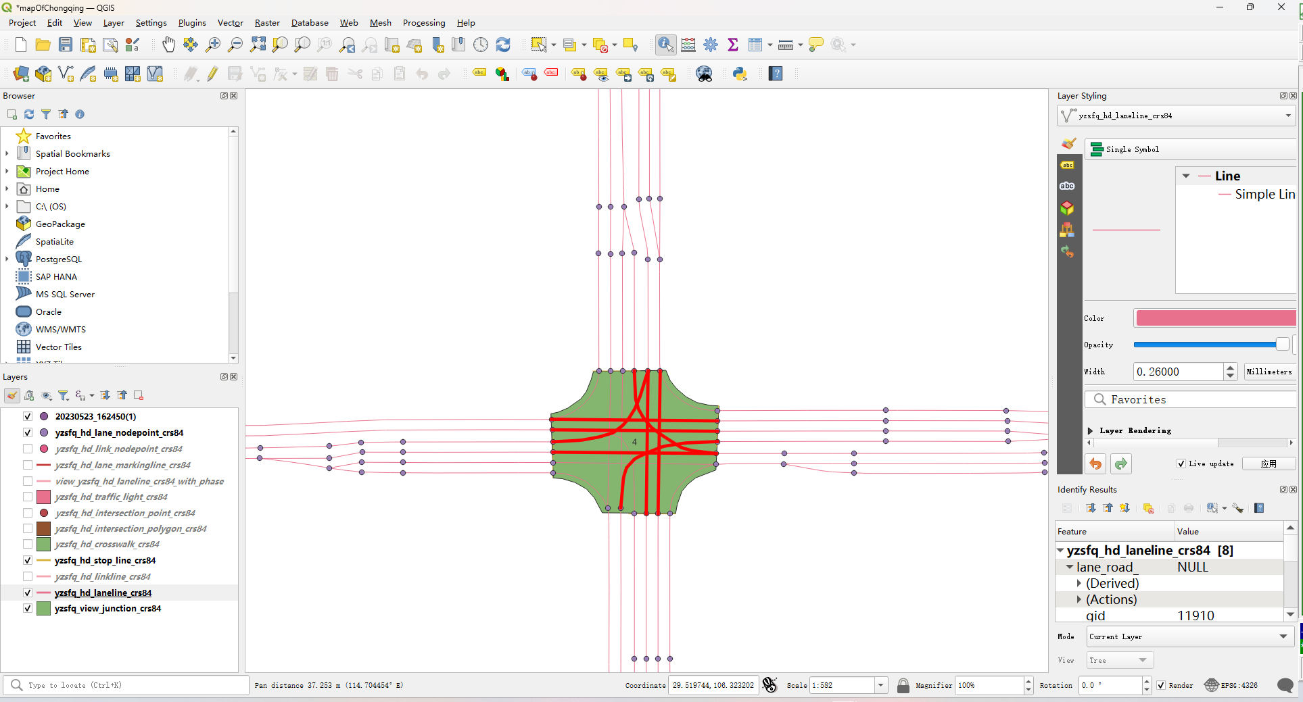
云端部署方法
算法输入
存在冲突且比第i辆车更近的车辆们的序号：pConflict（i）
遍历协同区域内每一辆车，搜寻与之冲突的车辆
根据车辆id确定其将经过的路口内车道laneInter
搜寻所有与laneInter冲突的车道们laneConflict（汇聚：同一enode、分流：同一snode、相交）
查找将经过laneConflict的车辆们，确定pConflictPre（i）

Slide 13
云端部署方法
算法输入
存在冲突且比第i辆车更近的车辆们的序号：pConflict（i）
在pConflictPre（i）中，找到距离路口更近的车辆们，确定pConflict（i）

Slide 14
测试方法
在选定的一个路口实现协同算法并进行联合云控仿真测试
即将进入路口的所有车皆为网联车，路线由仿真脚本决定
云端无指令时：使用sumo驾驶员模型行驶
云端有指令时：完全按照目标车速行驶（speedMode=0）
云端环境
协同范围内车辆搜寻
冲突关系搜寻
多车协同算法
融合感知数据
目标车速
虚拟道路交通环境
车辆模型
Notes:
两个阶段：首先测试基本功能，之后比较优劣性（与现有单车算法、现有云控规划算法）

Slide 15


Slide 16
云端部署方法
算法输入
存在冲突且比第i辆车更近的车辆们的序号：pConflict（i）
遍历协同区域内每一辆车，确定将经过各个路口内车道的车辆id
按照车辆转向信息确定全局路径linkSet
根据linkSet，从车辆当前位置出发构建laneList直至路口内车道laneInter（不考虑车辆换道）
将车辆id挂载到路口内车道laneInter
遍历协同区域内每一辆车，搜寻与之冲突的车辆
根据车辆id确定其将经过的路口内车道laneInter
搜寻所有与laneInter冲突的车道们laneConflict（汇聚：同一enode、分流：同一snode、相交）
查找将经过laneConflict的车辆们，确定pConflictPre（i）
在pConflictPre（i）中，找到距离路口更近的车辆们，确定pConflict（i）

